Slide 1

第2章 非线性方程的数值解法
非线性方程
逐步搜索法
区间二分法
迭代法
牛顿迭代法及其修正

Slide 2
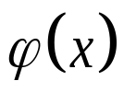
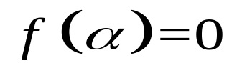
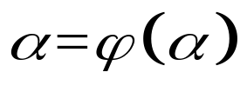

新课导入
回想一下上一节课所学的内容：一般迭代法的原理？
构造方程f(x)=0的一个等价方程：
等价变换
f(x)=0
x= φ (x)
其中 为 x 的连续函数。即如果数 α 使 ，则也有 ，反之，若 ，则也有 。

Slide 3

为什么要学习牛顿迭代法
问题1：求非线性方程x⁵+3x-1=0的
最小正根，要求误差不超过0.01。
问题2：求超越方程1-x-sinx=0在区间[0,1]的近似根，要求误差不大于0.001。
先要找出方程f(x)=0的等价形式x= φ (x) ， φ (x) 的选择应使迭代收敛，且不是唯一的，需要试凑。
一般迭代法收敛速度慢，求解精度低。

Slide 4

五
牛顿迭代法
迭代思维?
从小你爸妈给你定的一个长远目标就是，长大了，上一所好大学。
大学
高中
初中
幼儿园
小学
这就是迭代，每一次迭代得到的结果会作为下一次迭代的初始值，不断接近目标。

Slide 5
五
牛顿迭代法
主要内容
迭代公式的建立
牛顿迭代法的收敛情况
牛顿迭代法的修正

Slide 6
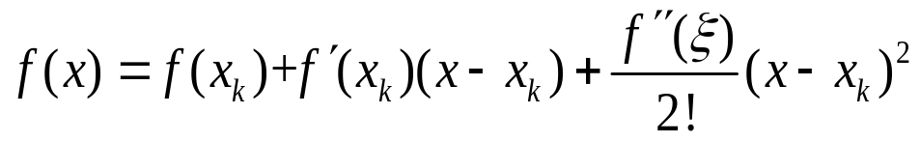

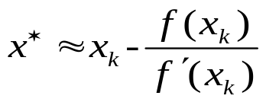
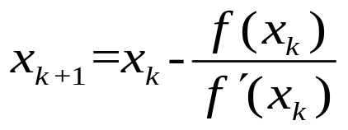
五
牛顿迭代法
1. 迭代公式的建立
用线性方程来近似非线性方程，即采用线性方法。
设非线性方程f(x) =0，已知根x*的一个近似值x_{k} ，将 f(x)在x_{k}处展成一阶泰勒公式
忽略高次项
令f(x*) =0
牛顿迭代公式

Slide 7
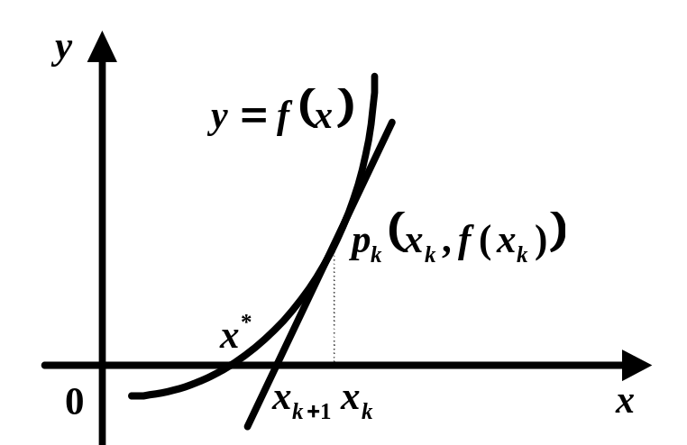
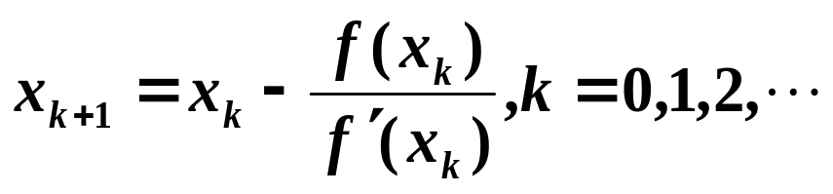
五
牛顿迭代法
几何直观
过曲线上的点p_{k}(x_{k} , f(x_{k}))作切线，
切线方程：
y=f(x_{k})+f ′(x_{k})(x – x_{k})
切线方程和横轴的交点(x_{k+1} , 0) ，即
0= f(x_{k})+f ′(x_{k})(x_{k+1} – x_{k})
若 f ′(x_{k} )≠0，解出x_{k+1，}则
可得Newton迭代公式。

Slide 8
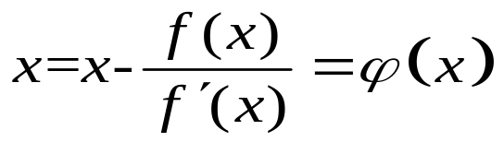

五
牛顿迭代法
2.牛顿迭代法的收敛情况
例1
设f(x) =0 且 ，证明由
建立的迭代格式至少是平方收敛。

Slide 9
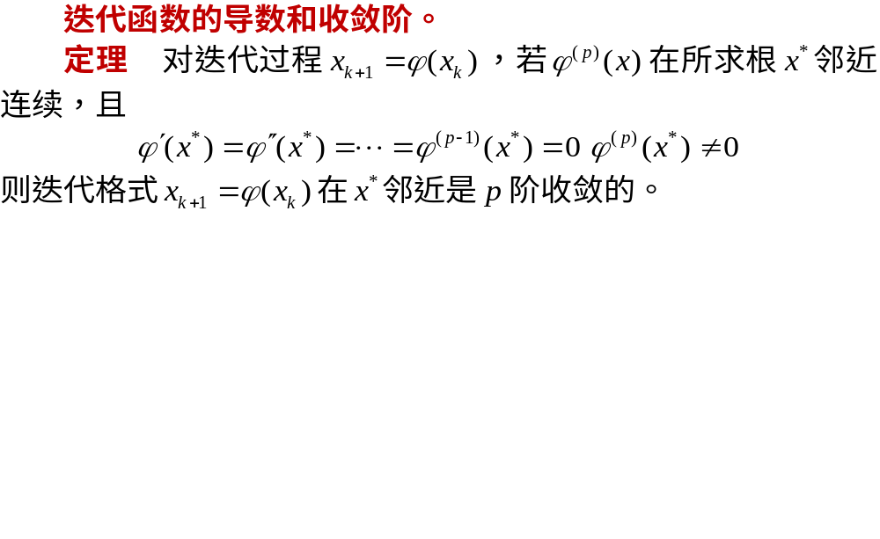
五
牛顿迭代法
预备定理

Slide 10

五
牛顿迭代法
设f(x) =0 且 ，证明由
例1
建立的迭代格式至少是平方收敛。
证
根据上述定理，只需证明 。因为
由上式建立的迭代法就是有名的Newton法。

Slide 11
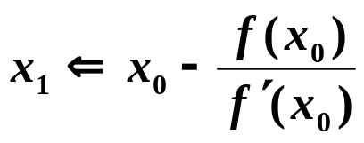


五
牛顿迭代法
3.牛顿迭代法的计算步骤
(1)给出x₀ , ε，N
(2)计算
(3)若
则转(4)；否则
，转(2);
(4)输出x₁ ,结束。

Slide 12
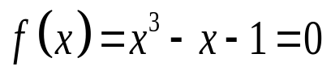

五
牛顿迭代法
4.实例
例2
用牛顿迭代法计算方程 在x=1.5附近的根。
如果采用基本迭代法求解，怎么构造迭代函数？哪种方法的收敛速度更快？

Slide 13
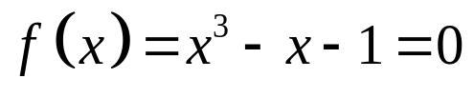
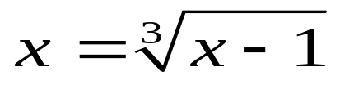
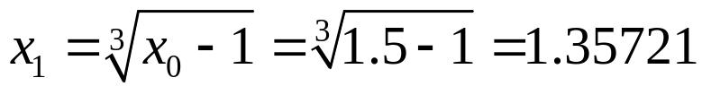


例2
用简单迭代法求 在x=1.5附近的根。
（1）化方程为等价方程
解
取初始值x₀=1.5，则迭代值为
依次可得：
x=132472就是方程f(x)=0的根，需要迭代8次。

Slide 14

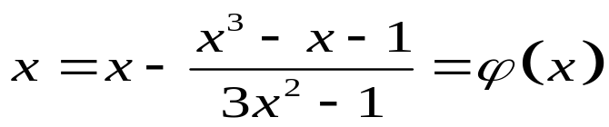



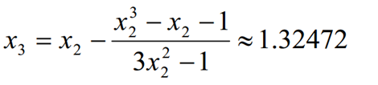
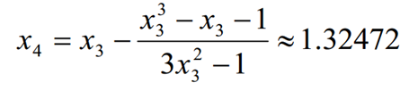
例2
用牛顿迭代法求 在x=1.5附近的根。
解
（2）化方程为等价方程
同样取初始值x₀=1.5，其迭代格式为
上述例子表明， 牛顿迭代法的收敛速度较快，特别是当迭代点充分靠近精确解时。
只需要迭代3次。

Slide 15
五
牛顿迭代法
4.实例
例3
用牛顿迭代法求方程 xe^{x}-1=0 在x=0.5附近的根 。
如果采用基本迭代法求解，需要迭代多少次？

Slide 16
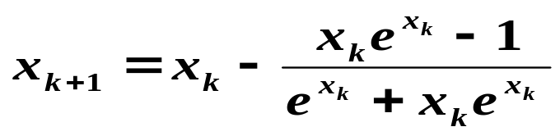
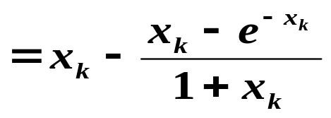





例3
用牛顿迭代法求方程 xe^{x}-1=0 在x=0.5附近的根。
解
牛顿迭代法
取x₀=0.5，经计算可得
基本迭代法18次才能得到的计算结果。

Slide 17
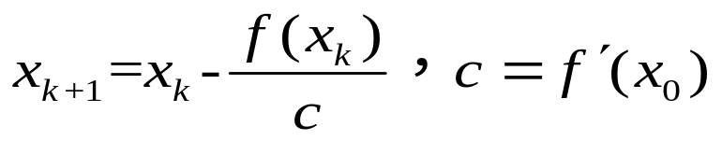
五
牛顿迭代法
4. 牛顿迭代法的修正
简化牛顿迭代法
目的：解决牛顿迭代发每次迭代求导问题。
特点：计算简单，但收敛慢，只有线性收敛速度。

Slide 18
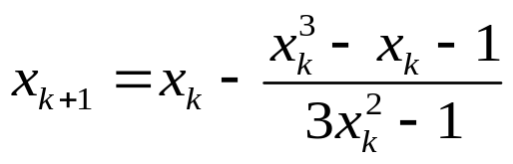
五
牛顿迭代法
5. 牛顿迭代法的修正
牛顿下山法
目的：解决牛顿迭代法初值x₀选择。
k | x_{k}(初值1.5) | x_{k}(初值0.6) | k | x_{k}(初值1.5) | x_{k}(初值0.6)
0 | 1.5 | 0.6 | 3 | 1.32472 | 7.986
1 | 1.34783 | 17.9 ？ | 4 | 1.32472 | 5.357
2 | 1.32520 | 11.9468

Slide 19

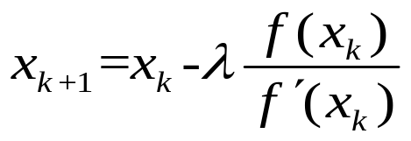
五
牛顿迭代法
5. 牛顿迭代法的修正
牛顿下山法
取下山成功条件
下山法和牛顿迭代法结合，则
，λ为下山因子
特点：防止初值的选取造成迭代发散，但λ≠1时只有线性收敛速度。

Slide 20
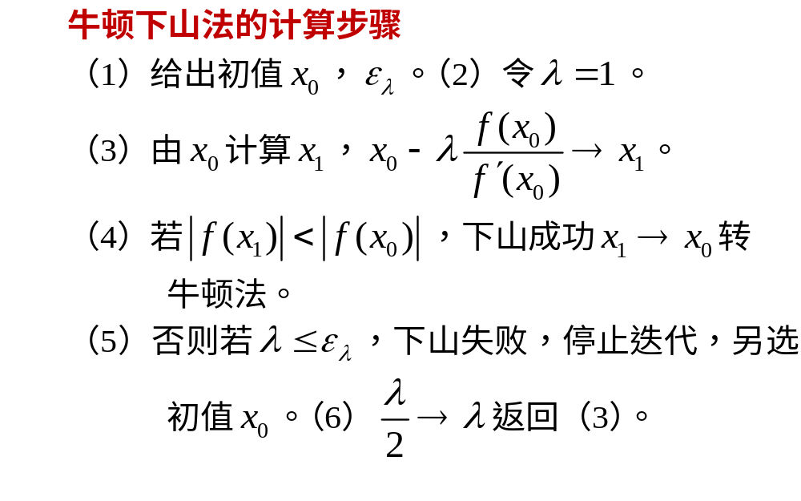
五
牛顿迭代法

Slide 21

课堂小结
1.牛顿迭代法的原理
2.牛顿迭代法的收敛情况
3.牛顿迭代法的修正
课后作业：例题2-17，实验三（1）

Slide 22

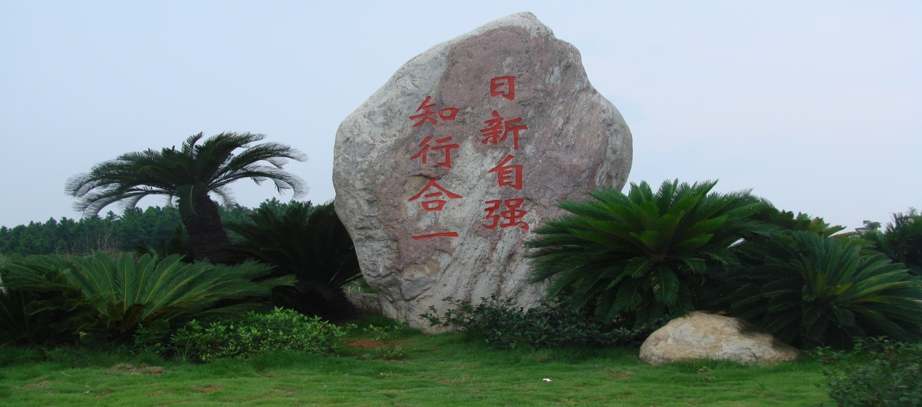
谢 谢！

